Slide 1
Beheren documenten
Documenten als bijlage bij netinformatie
6 september 2016
Notes:
Openingsdia met titel en subtitel.
Standaard Kadasterpresentatie. Geschikt voor zalen tot 50 personen.
Een handleiding met tips voor het gebruik van dit Powerpoint sjabloon staat op Inka > Thema’s > Huisstijl > Sjablonen.

Slide 2
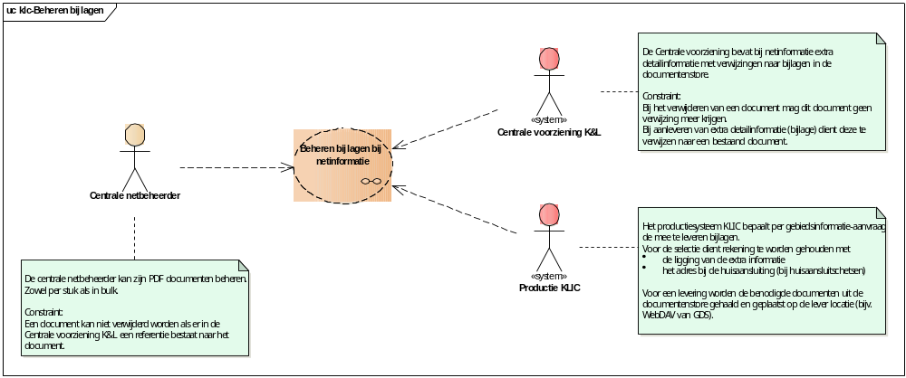
Contextdiagram
Beheren documenten - 6 september 2016

Slide 3
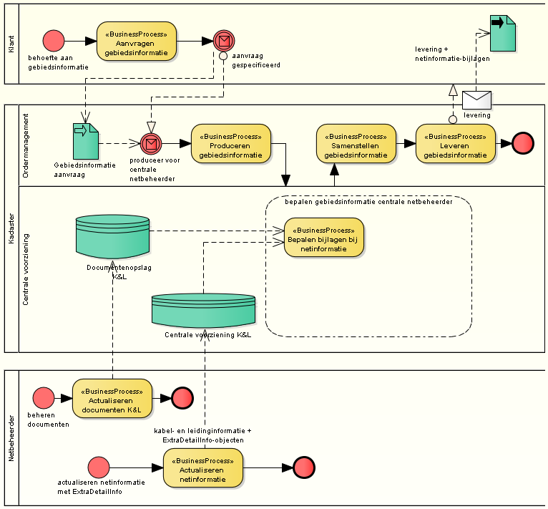
Overzicht bedrijfsprocessen
Beheren documenten - 6 september 2016

Slide 4
Actualiseren documenten (1)
Doel: Actualiseren van documenten in de centrale voorziening (DocumentenOpslag)
Korte omschrijving:
De centrale netbeheerder levert documenten aan voor de DocumentenOpslag van de Centrale voorziening kabel- en leidinginformatie. Hierdoor kan de netbeheerder bij het actualiseren van netinformatie refereren naar deze documenten.
De beheerder heeft de mogelijkheid om nieuwe documenten aan te leveren, gewijzigde versies van documenten aan te leveren, of documenten te verwijderen.
Bij het actualiseren van documenten wordt gecontroleerd of deze voldoen aan de validatieregels.
Beheren documenten - 6 september 2016

Slide 5
Actualiseren documenten (2)
Aandachtspunten
De centrale netbeheerder kan zijn PDF-documenten als selfservice beheren. Zowel per stuk als in bulk.
Bij bulk-aanlevering worden de documenten individueel afgehandeld, dus niet in één grote transactie.
Vooreerst kunnen alleen PDF-documenten worden aangeleverd.
De aanleveraar wordt gezien als netbeheerder.
De netbeheerder kan alleen documenten aanleveren met een bronhoudercode die bij hem is geregistreerd.
Een serviceprovider kan namens een netbeheerder aanleveren, als deze hem daarvoor heeft geautoriseerd.
Een document mag niet verwijderd worden als er in de Centrale voorziening K&L een referentie bestaat naar dit document.
In het aanleverproces worden de documenten gearchiveerd (conform de principes bij actualiseren van netinformatie).
Beheren documenten - 6 september 2016

Slide 6
Actualiseren documenten (3)
Identificatie van documenten
Een document wordt geïdentificeerd door zijn identificatie; deze is conform NEN3610ID, dus met formaat: nl.imkl-<bronh>.<bronhouderId>
voorbeeld: nl.imkl-KL1908.HA_4655AX_101_105
Het attribuut versie wordt daarbij niet gebruikt;
Een bronhouder dient zelf te zorgen voor een unieke identificatie binnen zijn eigen bron-administratie (<bronhouderId>);
Van een document wordt geen geldigheidstermijn vastgelegd (beginLifespanVersion / endLifespanVersion);
Beheren documenten - 6 september 2016

Slide 7
Actualiseren documenten (4)
Wijzigingen op versies van documenten
In de DocumentenOpslag wordt geen historie van documenten bijgehouden;
een nieuwe versie van een document overschrijft de vorige versie (bijv. bij aanpassing op een huisaansluitschets)
Bij het maken van de levering wordt dus telkens de laatst aangeleverde versie van het document gebruikt;
Bij het maken van de levering wordt een kopie van het document uit de DocumentenOpslag als bijlage op de uitleveromgeving geplaatst;
Bij het raadplegen van de levering zal dus het document worden geraadpleegd van het moment van het maken van de levering, ongeacht de mogelijkheid dat het document daarna nog is gewijzigd in de DocumentenOpslag;
De levering, inclusief bijlagen, zal worden opgeschoond na 20 werkdagen (huidige afspraak)
Als een document niet meer wordt gebruikt (dus geen verwijzingen meer heeft) zou deze verwijderd kunnen worden;
Beheren documenten - 6 september 2016

Slide 8
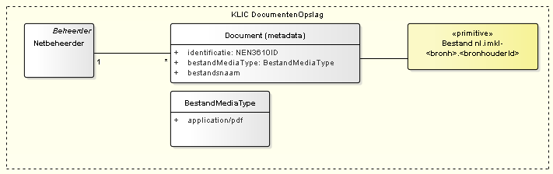
KLIC DocumentenOpslag
Vooreerst gebruiken we alleen PDF-bestanden
bronhoudercode
Een door de bronhouder aan te geven unieke identificatie van een document
Beheren documenten - 6 september 2016

Slide 9
Actualiseren netinformatie (1)
Met het attribuut bestandIdentificator van een ExtraDetailInfo-object wordt verwezen naar een document uit de DocumentenOpslag.
Grofweg kunnen we ExtraDetailInfo-objecten opdelen in 2 soorten:
Objecten met een verwijzing naar huisaansluitschetsen
  extraInfoType = “huisaansluiting”
  het adres van ExtraDetailInfo is verplicht gevuld
  dit adres is een BAG-adres, dus met een identificatieBAG (van de nummer-aanduiding)
  overige adresgegevens zijn eigenlijk redundant (namelijk afgeleid uit BAG)
Objecten die verwijzen naar overige documenten
  extraInfoType = “aansluiting”, “profielschets” of “overig”
  het adres van ExtraDetailInfo mag gevuld zijn
  (maar wordt functioneel niet gebruikt in KLIC)
Beheren documenten - 6 september 2016

Slide 10
Actualiseren netinformatie (2)
Bij aanlevering aan de centrale voorziening geldt voor alle ExtraDetailInfo-objecten bovendien het volgende:
bestandLocatie is niet van toepassing
bestandMediaType is een attribuut van het document zelf en dus niet van toepassing bij aanleveren
bestandIdentificator is verplicht en verwijst naar een bestaand document in de DocumentenOpslag;
deze heeft dus het formaat: nl.imkl-<bronh>.<bronhouderId>
ligging (GM_Object) is verplicht en kan in de levering worden gebruikt voor visualisatie (“plek op de kaart”)
Beheren documenten - 6 september 2016

Slide 11
Actualiseren netinformatie (3)
Identificatie van ExtraDetailInfo-objecten
een ExtraDetailInfo-object wordt geïdentificeerd door de attributen uit IMKLBasis;
dit is conform alle IMKL-featuretypes;
deze identificatie is niet dezelfde als de identificatie van een bijbehorend document;
een ExtraDetailInfo-object heeft een verwijzing naar een bijbehorend document in het attribuut bestandIdentificator;
een document kan een verwijzing hebben vanuit meerdere ExtraDetailInfo-objecten;
Beheren documenten - 6 september 2016

Slide 12
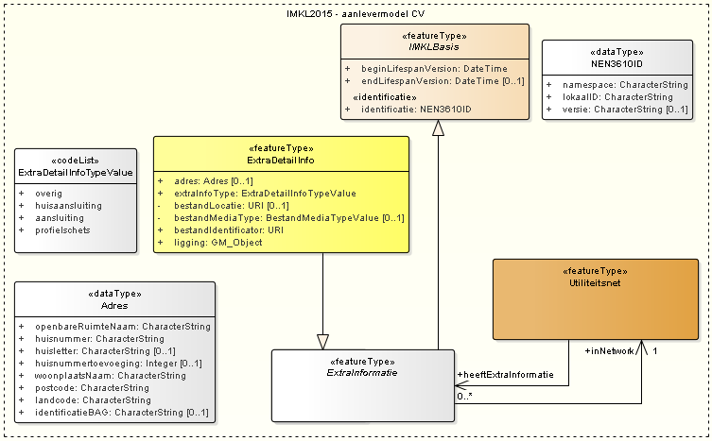
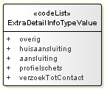
Actualiseren netinformatie (4)
Relevante features uit IMKL2015
bestandLocatie
bestandMediaType
niet van toepassing bij aanlevering
nl.imkl-<bronh>.<bronhouderId>
bij huisaansluitschets
Beheren documenten - 6 september 2016

Slide 13
Bepalen bijlagen bij netinformatie (1)
Selecteren van ExtraDetailInfo-objecten
Bij het produceren van gebiedsinformatie wordt netinformatie met bijbehorende documenten geselecteerd o.b.v. aanvraaggegevens:
huisaansluitschetsen (type huisaansluiting) worden geselecteerd op adres aan de hand van de door de grondroerder aangevraagde adressen voor huisaansluitschetsen;
huisaansluitschetsen (type huisaansluiting) worden niet geselecteerd op basis van de meegegeven ligging;
alleen van netbeheerders die een belang hebben in het aangevraagde gebied wordt bepaald of er huisaansluitschetsen kunnen worden geselecteerd
alle overige ExtraDetailInfo-objecten worden geselecteerd op basis van hun ligging;
als de ligging geheel of gedeeltelijk in het aangevraagde gebied ligt, wordt deze meegenomen in de selectie;
Beheren documenten - 6 september 2016

Slide 14
Bepalen bijlagen bij netinformatie (2)
Uitleveren van ExtraDetailInfo vanuit de centrale voorziening
van de geselecteerde ExtraDetailInfo-objecten uit de CV worden de bijbehorende documenten uit de DocumentenOpslag gekopieerd naar de uitleveromgeving van de betreffende aanvraag;
bestandLocatie wordt bepaald op basis van de verwijzing naar het document in de uitleveromgeving;
bestandMediaType wordt overgenomen van media-type van het document uit de DocumentenOpslag;
ligging-geometrie (GM_Object) wordt bij huisaansluitschetsen ongewijzigd overgenomen uit de netinformatie;
ligging-geometrie bij overige ExtraDetailInfo-objecten wordt geclipped op de gebiedspolygoon;
overige attributen worden overgenomen van de netinformatie in de CV;
denk aan: bestandIdentificator, extraInfoType, Adres, Label en IMKLBasis;
Beheren documenten - 6 september 2016

Slide 15
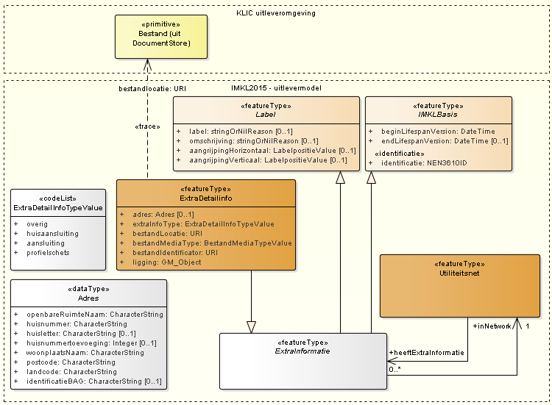
Uitleveren netinformatie
uitgeleverd document
opvraagbaar met bestandLocatie
Relevante features uit IMKL2015
Beheren documenten - 6 september 2016

Slide 16
Bijlagen
Aandachtspunten 11-04-2016
Uitwerking van een voorbeeld
Interface beheren documenten (concept)
Beheren documenten - 6 september 2016

Slide 17
Aandachtspunten 11-04-2016 (1)
Het actualiseren van documenten en het actualiseren van netinformatie gebeurt in separate informatiestromen.
  De validatie of een gerefereerd document uit de netinformatie bestaat, wordt uitgevoerd op de productieomgeving van de DocumentenOpslag;
  De validatie of een document verwijderd mag worden van de DocumentenOpslag, gebeurt op de productiedata van de Centrale voorziening K&L;
Dit vraagt van de bronhouder zorgvuldige actualisatieprocessen.
Er is een suggestie gedaan om met een huishoud-run een overzicht te maken van documenten waarnaar niet meer wordt gerefereerd vanuit de Centrale voorziening.
Er is een suggestie gedaan om bij het actualiseren van documenten validatie- en statistiek-rapport te kunnen opvragen.
Daarbij wordt onderscheid gemaakt naar de gradatie van de validatiefout (fout, waarschuwing, e.d.)
Beheren documenten - 6 september 2016

Slide 18
Aandachtspunten 11-04-2016 (2)
Als – onverhoopt – een gerefereerd document toch niet aanwezig blijkt te zijn in de DocumentenOpslag, zal een “placeholder” meegestuurd moeten worden.
De bronhouder kan zijn documenten met hun oorspronkelijke naamgeving aanleveren, mist deze uniek is binnen de totale documentenverzameling
De bronhouder kan zijn documenten in een zelf te kiezen mapstructuur aanleveren. In het bijgeleverde index-bestand dient dan naar de juiste bestandslocatie te worden verwezen.
Archiveren…
Presentatiewijze in de viewer…
BAG-adressen…
Beheren documenten - 6 september 2016

Slide 19
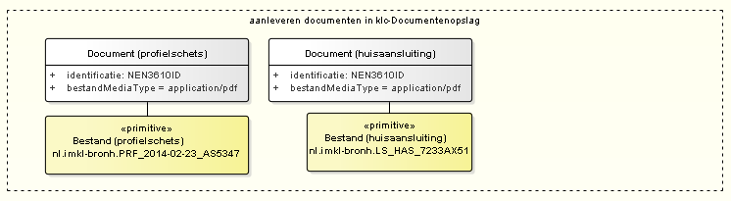
Voorbeeld uitwerking (1)
Netbeheerder Bronh B.V. heeft in eerste instantie twee documenten aangeleverd in de DocumentenOpslag:
- profielschets met bronhouder-identificatie “PRF_2014-02-23_AS5347”
- huisaansluitschets met bronhouder-identificatie “LS_HAS_7233AX51”
Beheren documenten - 6 september 2016

Slide 20
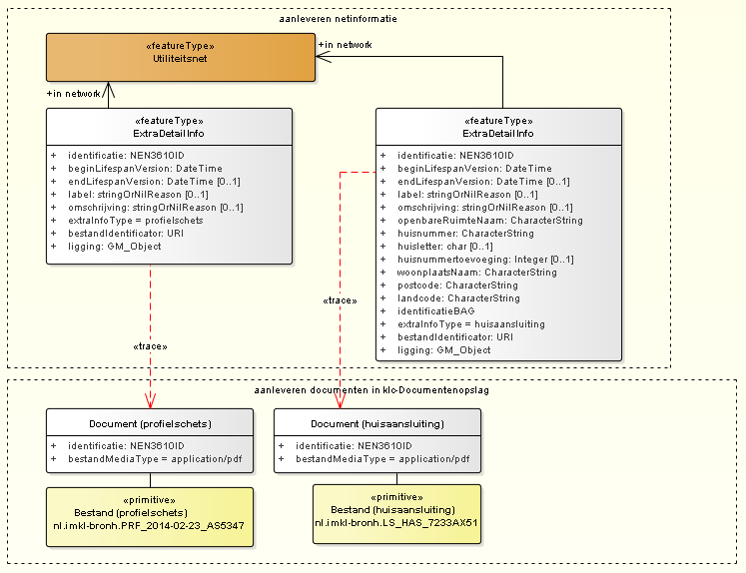
Voorbeeld uitwerking (2)
Netbeheerder Bronh B.V. heeft vervolgens netinformatie geactualiseerd met ExtraDetailInfo-objecten.
Deze verwijzingen naar de documenten in de DocumentenOpslag.
Beheren documenten - 6 september 2016

Slide 21
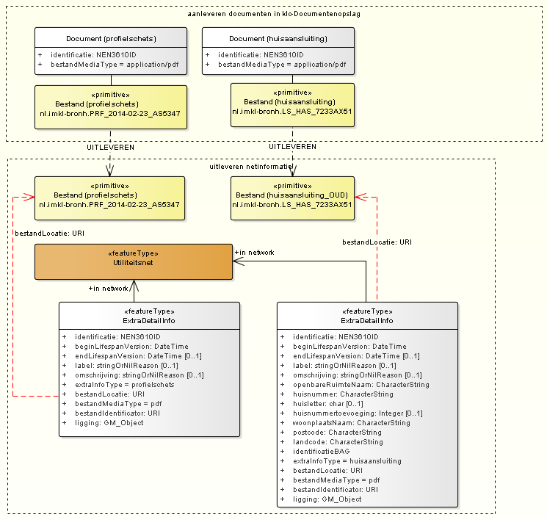
Voorbeeld uitwerking (3)
Bij een aanvraag is in de selectie opgegeven:
- een gebied waar de profielschets gedeeltelijk in ligt
- een adres voor huisaansluitschetsen waar Bronh B.V. bij is betrokken
Levering:
Beheren documenten - 6 september 2016

Slide 22
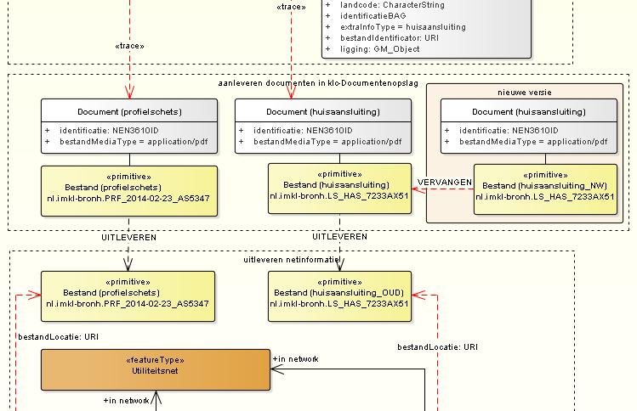
Voorbeeld uitwerking (4)
Als netbeheerder Bronh B.V. de huisaansluitschets later vervangt, verwijst de oude levering nog naar de oude huisaansluitschets.
Beheren documenten - 6 september 2016

Slide 23
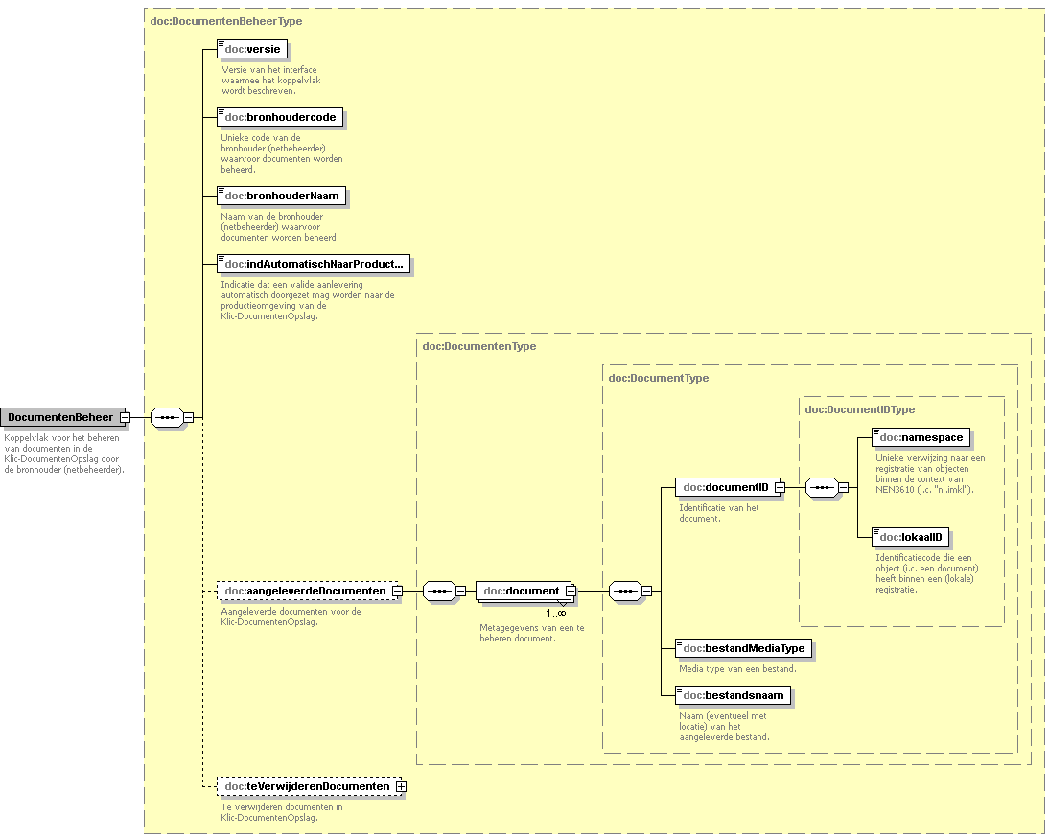
Interface beheren documenten
Versie 0.6
Let op:
In huidige versie nog niet geïmplementeerd
Beheren documenten - 6 september 2016

